Slide 1
ცენტრალური ბანკის სტრუქტურა და სარეზერვო სისტემა
გრიგოლ მოდებაძე

Slide 2
შესავალი
ფინანსური ბაზრის ყველაზე მნიშვნელოვანი მონაწილე არის ცენტრალური ბანკი. მთავრობის დამტკიცებული ორგანო რომელიც პასუხისმგებელია მონეტარულ პოლიტიკაზე.
ცენტრალური ბანკის გადაწყვეტილებები გავლენას ახდენს სარგებლის განაკვეთზე, კრედიტების რაოდენობაზე და ფულის მიწოდებაზე, რომელსაც თავის მხრივ პირდაპირი კავშირი აქვს არა მარტო ფინანსურ ბაზარზე, არამედ მთლიან წარმოებასა და ინფლაციაზე.
ცენტრალური ბანკის როლის შესასწავლად, ჯერ ვნახოთ მისი აგებულება და მუშაობის პრინციპი. ამ თავში ვნახავთ ამერიკის ცენტრალური ბანკის სტრუქტურას.

Slide 3
Fed-ის სტრუქტურა
ამერიკის ცენტრალური ბანკი შედგება შემდეგი სტრუქტურებისგან:
12 ფედერალური სარეზერვო ბანკები (FRBs)
ფედერალური სარეზერვო სისტემის მმართველი საბჭო
ღია ბაზრის ფედერალური კომიტეტი (FOMC)
მრჩეველთა საბჭო
წევრი ბანკები

Slide 4
მონეტარული პოლიტიკა
ცენტრალური ბანკი აკონტროლებს ქვეყანაში არსებული ფულის რაოდენობას (ფასების დონეს, საპროცენტო განაკვეთს და ა.შ.)
ამისათვის მას გააჩნია 3 საშუალება
ღია ბაზრის ოპერაციები
დისკონტირების განაკვეთი
სარეზერვო მოთხოვნები

Slide 5
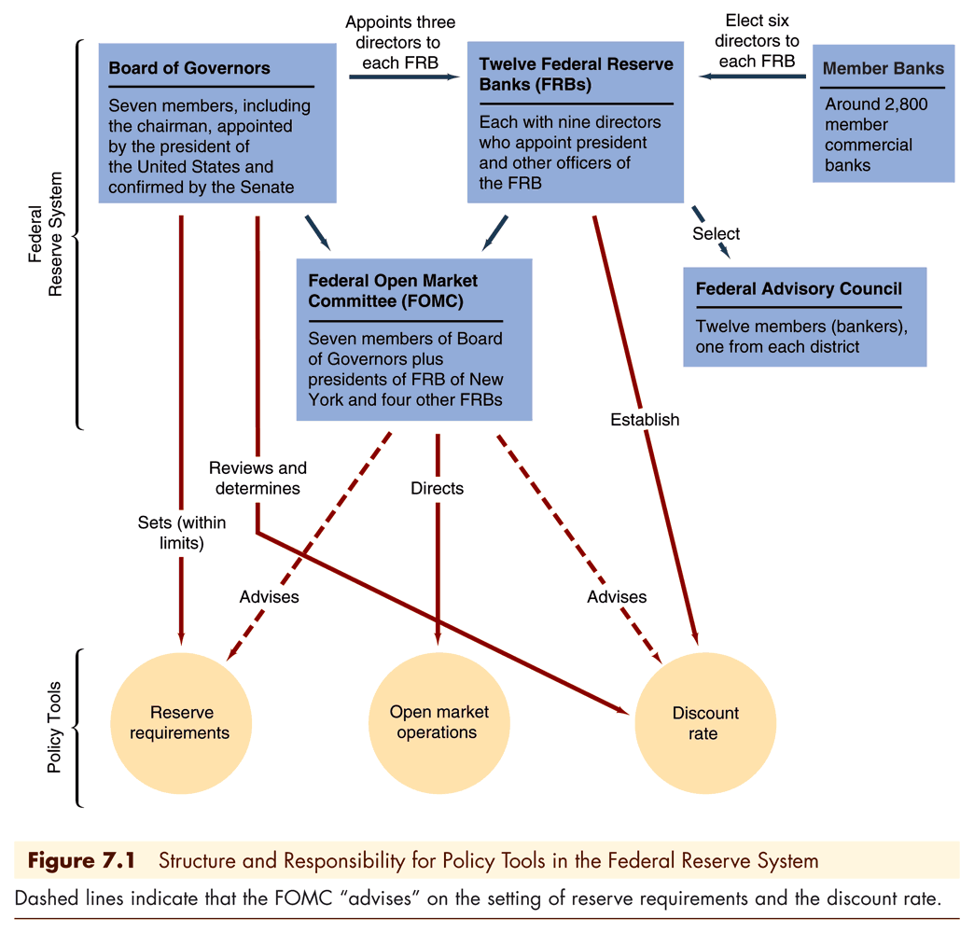
ცენტრალური ბანკის სტრუქტურა

Slide 6
ფედერალური სარეზერვო ბანკები (FRBs)
ცენტრალურ ბანკში ერთიანდება 12 ფედერალური სარეზერვო ბანკი, რომლებსაც აქვთ თავისი ფილიალები სხვადასხვა შტატებში. 3 ყველაზე დიდი ფედერალური ბანკია ნიუ იორკის, ჩიკაგოს და სან ფრანცისკოს, რომლებიც მთლიანი ბანკების აქტივების 50%-ს ფლობენ.
თითოეული ფედერალური ბანკი არის ნაწილობრივ კერძო და ნაწილობრივ სახელმწიფო, რომელსაც ფლობენ იმ ოლქის კერძო კომერციული ბანკები რომლებიც ცენტრალური ბანკის წევრები არიან. წევრი ბანკები ყიდულობენ აქციებს ფედერალურ ბანკებში (სავალდებულოა წევრობისთვის).
წევრი ბანკები თითოეულ ფედერალურ ბანკში ირჩევენ 6 ხელმძღვანელს, 3-ს ნიშნავს მმართველი საბჭო და 9-ვეს ამტკიცებს ბანკის პრეზიდენტი.

Slide 7
ფედერალური სარეზერვო ბანკები (FRBs)
9 მმართველი იყობა სამ კატეგორიად. 3 არის პროფესიონალი ბანკირები, 3 არის წამყვანი სპეციალისტი სხვადასხვა სფეროდან (შრომის, სოფლის მეურნეობის ...) და 3 (საბჭოს მიერ დანიშნული) წარმოადგენენ საზოგადოებრივ ინტერესს.
ფედერალური ბანკები ასრულებენ შემდეგ ფუნქციებს:
ანაღდებენ ჩეკებს
უშვენებ ახალ კუპიურებს
ხმარებიდან იღებენ დაზიანებულ კუპიურებს
გასცემენ სესხებს ოლქის ბანკებზე.
აგროვენებ მონაცემებს ადგილობრიც ბიზნეს გარემოზე
ატარებენ კვლევებს მონეტარულ პოლიტიკასტან დაკავშირებით.

Slide 8
ფედერალური სარეზერვო ბანკები (FRBs)
12 ფედერალური ბანკი მონეტარულ პოლიტიკაში ჩართულია შემდეგი ფორმებით:
მათი მმართველები აწესებენ დისკონტირების განაკვეთს (რომელიც განიხილება და დამტკიცდება მმართველი საბჭოს მიერ)
წყვიტავს რომელი ბანკი მიიღებს სესხს ფედერალური ბანკისგან (წევრი თუ არაწევრი)
თითოეული ფედერალური ბანკი ირჩევს ერთ ბანკირს (12) მრჩეველთა საბჭოში, რომელიც ეხმარება ინფორმაციის მიწოდებაში და მონეტარული პოლიტიკის დაგეგმვაში.
12 ხელმძღვანელიდან 5-ს აქვს FOMC-ში ხმის მიცემის უფლება რომელიც ღია ბაზრის ოპერაციებს ახორციელებს (სახელმწიფო ფასიანი ქაღალდების ყიდვა-გაყიდვა, რაც გავლენას ახდენს სარგებლის განაკვეთზე და საბანკო სისტემის რეზერვებზე)

Slide 9
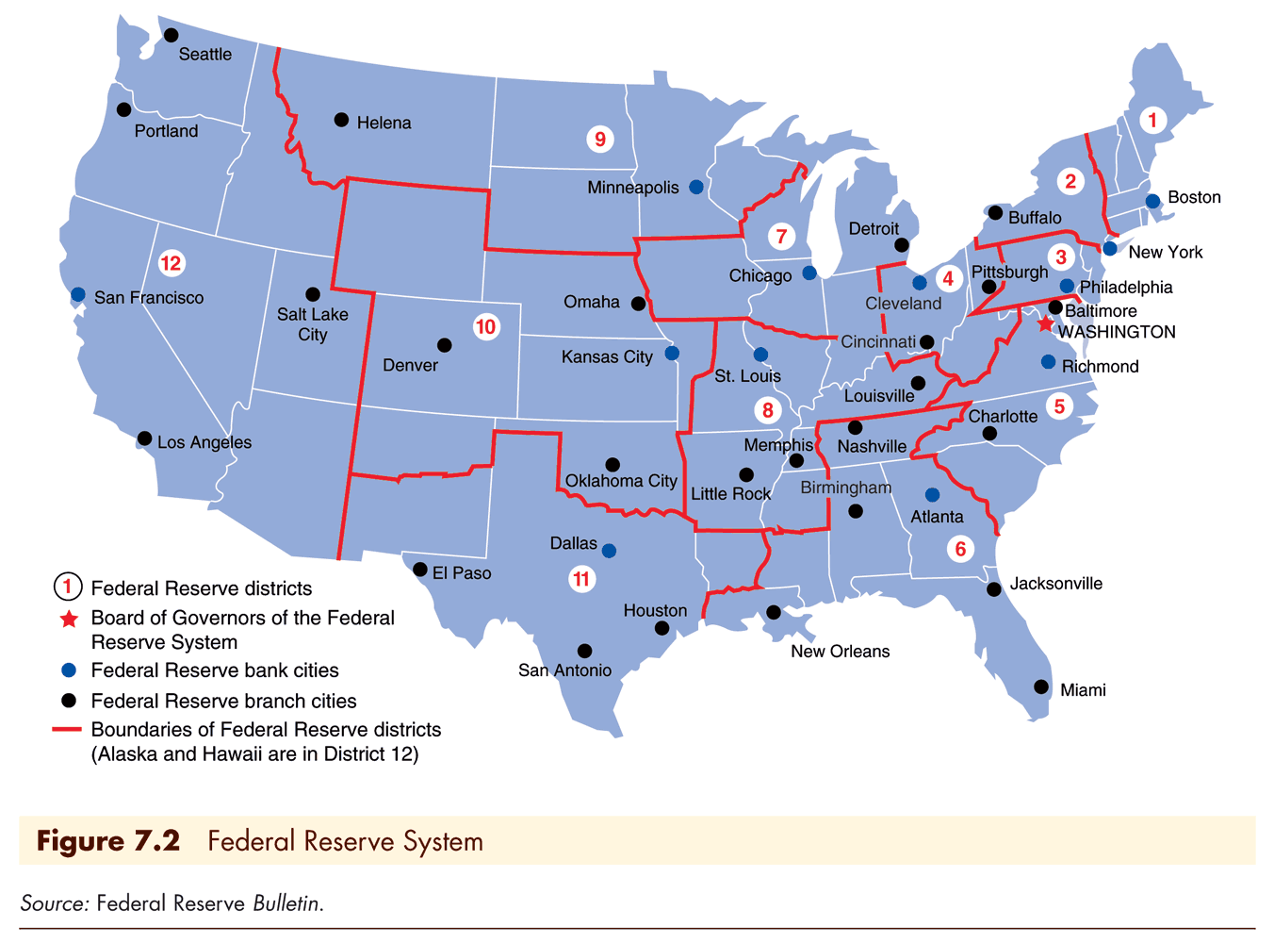
ფედერალური სარეზერო ბანკბი

Slide 10
წევრი ბანკები
კერძო ბანკებს არ მოეთხოვებათ წევრობა, თუმცა მათ შეუძლიათ შეუერთდნენ ფედერალურ საბანკო სისტემას. 1980 წლამდე წევრ ბანკებს მოეთხოვებოდათ ფედერალურ ბანკებში რეზერვების შენახვა როგორც დეპოზიტის. ხოლო არაწევრი ბანკები შტატის მიერ დაწესებულ სარეზერვო მოთხოვნებს ექვემდებარებოდნენ, რაც საშუალებას აძლევდათ მათ რომ უმეტესი რეზერვები სარგებლიან ფასიან ქაღალდებში განეთავსებინათ. რადგან წევრ ბანკებს ფედერალურ ბანკში რეზერვებზე სარგებელი არ ერიცხებოდათ ამიტომ თანდათან ტოვებდნენ ბანკები სისტემას.
1987 წლის შემდეგ ყველა ბანკს ქონდა ერთნაირი მოთხოვნა ცენტრალური ბანკისგან, ამასთან გარკვეული დამატებითი მომსახურების მიღება შეეძლოთ წევრ ბანკებს, რამაც ისევ გაზარდა წევრი ბანკების რაოდენობა ცენტრალურ ბანკში.

Slide 11
მართველი საბჭო
მართველი საბჭო შედგება 7 წევრისგან რომელსაც წარადგენს ამერიკის პრეზიდენტი და ამტკიცებს სენატი. წევრები არიან სხვადასხვა ოლქიდან რომ ყველა ნაწილის ინტრესების განაწილება მოხდეს. მართველი საბჭო ირჩევს თავმჯდომარეს 4 წლით.
მართველი საბჭო აქტიურად ჩართულია მონეტარული პოლიტიკის დაგეგმვაში. 7-ვე წევრი არის FOMC-ის წევრი, სულ 12 წევრი (7+5), ამიტომ საბჯოს ხმების უმრავლესობა აქვს.
საბჭო აწესებს სარეზერვო მოთხოვნებს და ჩართულია დისკონტირების განაკვეთის დაწესებაში (განიხილავს და ამტკიცებს)

Slide 12
ღია ბაზრის ფედერალური კომიტეტი (FOMC)
FOMC იკრიბება 8-ჯერ წელიწადში და იღებს გადაწყვეტილებებს ღია ბაზრის ოპერაციებზე, რომელიც გავლენას ახდენს ფულის მიწოდებაზე და სარგებლის განაკვეთზე.
ღია ბაზრის ოპერაციები ითვლება ფულის მიწოდების კონტროლის ყველაზე მნიშვნელოვან საშუალებად. ასევე კომიტეტი აკეთებს რჩევებს სარეზერვო მოთხოვნებთან და დისკონტირების განაკვეთთან დაკავშირებით

Slide 13
რამდენად დამოუკიდებელია ცენტრალური ბანკი
მთავარი კითხვაა რამდენად დამოუკიდებელია ცენტრალურ ბანკი ხელისუფლების ზეწოლისგან?
ცენტრალურ ბანკს აქვს თავისუფლება აარჩიოს ის მიზნები რასაც ის დაისახავს და აქვს თავისუფლება აირჩიოს ის საშუალებები რითაც ის ამ მიზანს მიაღწევს.
14 წლიანი არჩევითობა აძლევთ მათ იმის საშუალებას რმ დროებითი ხელისუფლების დროებით ნებას არ აყვნენ.

Slide 14
მონეტარული პოლიტიკა. საშუალებები, მიზნები და სტრატეგიები
გრიგოლ მოდებადძე

Slide 15
შესავალი
მონეტარული პოლიტიკის შესწავლას დავიწყებთ ფედერალური რეზერვების საბალანსო ფურცლის განხილვით ( balance sheet).
ასევე ვნახავთ როგორ ახდენენ სხვადასხვა საშუალებები გავლენას ფულის მიწოდებაზე და სარგებლის განაკვეთზე.
შემდეგ განვიხილავთ როგორ იყენებს ამ საშუალებებს ცენტრალური ბანკი რომ მიაღწიოს გარკვეულ მიზნებს.
შემდეგ ვნახავთ მონეტარული პოლიტიკის განხორციელების სტრატეგიებს
  სარეზერვო ბანკის საბალანსო ფურცელი
  რეზერვების ბაზარი და ფედერალური ფონდის განაკვეთი
  მონეტარული პოლიტიკის საშუალებები

Slide 16
ფედერალური რეზერვების საბალანს ფურცელი
მონეტარული პოლიტიკის განხორციელება გულისხმობს მის საბალანსო ფურცეში ცვლილებებს (აქტივები და ვალდებულებები, assets and liabilities). განვიხილოთ გამარტივებული საბალანსო ფურცელი.
აქტივები | ვალდებულებები
მთავრობის ფასიანი ქაღალდები | ვალუტა ცირკულაციაში
დისკონტირებული სესხები | რეზერვები

Slide 17
ფედერალური რეზერვების საბალანს ფურცელი
ვალდებულებები:
  ვალუტა ცირკულაციაში: ხელში არსებული ვალუტა, რომელიც გამოიყენება გაცვლის საშუალებად
  რეზერვები: ყველა ბანკი ინარჩუნებს დეპოზიტების გაკვეულ რაოდენობას ცენტრალურ ბანკში (რეზერვები). სარეზერვო მოთხოვნების დონე განსაზღვრავს აუცილებელი რეზერვების დონეს. ხოლო რეზერვების დანარჩენი რაოდენობას ეწოდება ჭარბი რეზერვები. (სარგებელი არ ერიცხება ამ რეზერვს)

Slide 18
ფედერალური რეზერვების საბალანს ფურცელი
აქტივები:
  მთავრობის ფასიანი ქაღალდები: ეს არის სახელმწიფო ობლიგაციები რომელიც ივაჭრება ღია ბაზარზე.
  დისკონტირებული სესხები: ცენტრლური ბანკი გასცემს სესხებს თავისი წევრი ბანკებისთვის დისკონტირებული პროცენტით.

Slide 19
ღია ბაზრის ოპერაციები
ღია ბაზრის ოპერაციები - ცენტარული ბანკი ყიდის ან ყიდულობს სახელმწიფო ობლიგაციებს.
ღია ბაზარზე სახელმწიფო შესყიდვების გაზრდა გამოიწვევს საბანკო სისტემაში რეზერვების და დეპოზიტების ზრდას, რაც გამოიწვევს ფულის მიწოდების ზრდას.
საპირისპიროა როდესაც სახელმწიფო ყიდის ობლიგაციებს.

Slide 20
დისკონტირებული სესხები
ცენტრალურ ბანკს შეუძლია მისცეს დისკონტირებული სესხები კერძო ბანკებს. ეს მოქმედებაც ცვლის რეზერვებს და ფულის მიწოდებას
დისკონტირებული სესხების გაზრდა იწვევს რეზერვების გაზრდას, რაც იწვევს ფულის მიწოდების გაზრდას.
როდესაც ბანკი გადაიხდის სესხს, რეზერვები დაიკლებს და შესაბამისად დაიკლებს ფულის მიწოდებაც.

Slide 21
ცენტრალური ბანკის საბალანსო ფურცელი
ღია ბაზარზე ობლიგაციების შესყიდვები სახელმწიფოს მიერ.
Result R ↑ $100, MB $100

Slide 22
ცენტრალური ბანკის საბალანსო ფურცელი
დისკონტირებული სესხების გაცემა
Result R ↑ $100, MB $100

Slide 23
რეზერვების ბაზარი და ფედერალური ფონდის განაკვეთი
მოთხოვნა: რეზერვები იყოფა ორ ნაწილად - მოთხოვნილი (სავალდებულო) რეზერვები (რომელიც დეპოზიტების გარკვეული პროცენტია) და ჭარბი რეზერვები (დამატებითი რეზერვი რომელიც ბანკს გააჩნია). ჭარბი რეზერვები არის დაზღევა დეპოზიტების გატანისგან. და მათი შენახვა ხარჯიანია, რომელიც უდრის მათგან შესაძლო მიღებულ სარგებელს რასაც ფედერალური ფონდის განაკვეთი ქვია.
როდესაც ფედერალური ფონდის განაკვეთი მცირდება, ჭარბი რეზერვების ალტერნატიული დანახარჯი ნაკლებია და ამიტონ რეზერვებზე მოთხოვნა იზრდება.

Slide 24
რეზერვების ბაზარი და ფედერალური ფონდის განაკვეთი
მიწოდება: რეზერვების მიწოდება ორ ნაწილად იყოფა - რეზერვები რომელიც მოწოდებულია ცენტრალური ბანკის მიერ ღია ბაზრის ოპერაციებისგან (NBR) და ცენტრალური ბანკისგან ნასესხი რეზერვები (BR). ცენტრალური ბანკისგან სესხების განაკვეთია დისკონტირების განაკვეთი (id). სხვა ბანკისგან სესხება რადგან ცენტრალური ბანკისგან სესხების ჩამნაცვლებელია ამიტომ თუ ფედერალური ფონდის განაკვეთი დოსკონტირების განაკვეთზე დაბალია მაშინ ცენტრალური ბანკისგან არ ვისესხებთ.

Slide 25
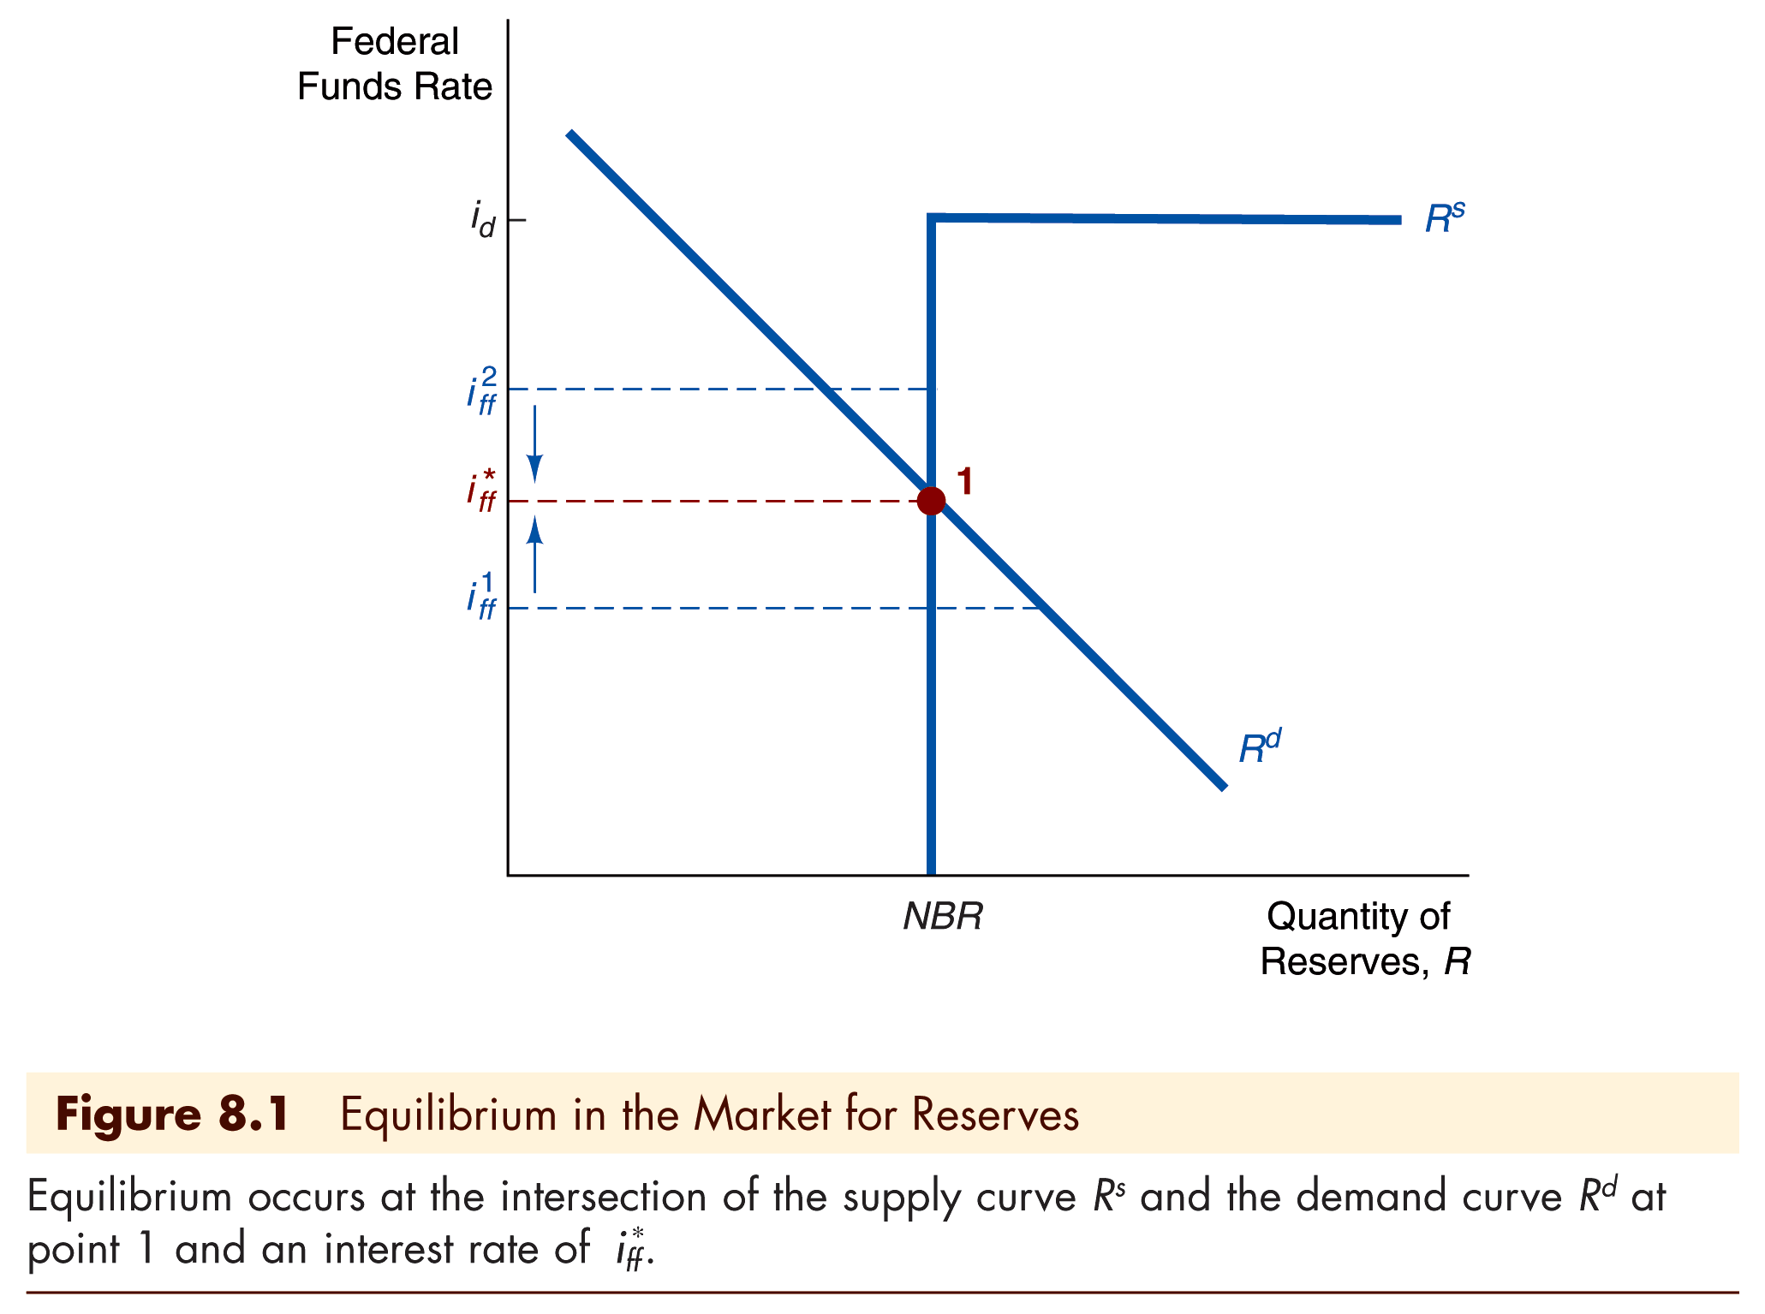
რეზერვების მოთხოვნა და მიწოდება

Slide 26
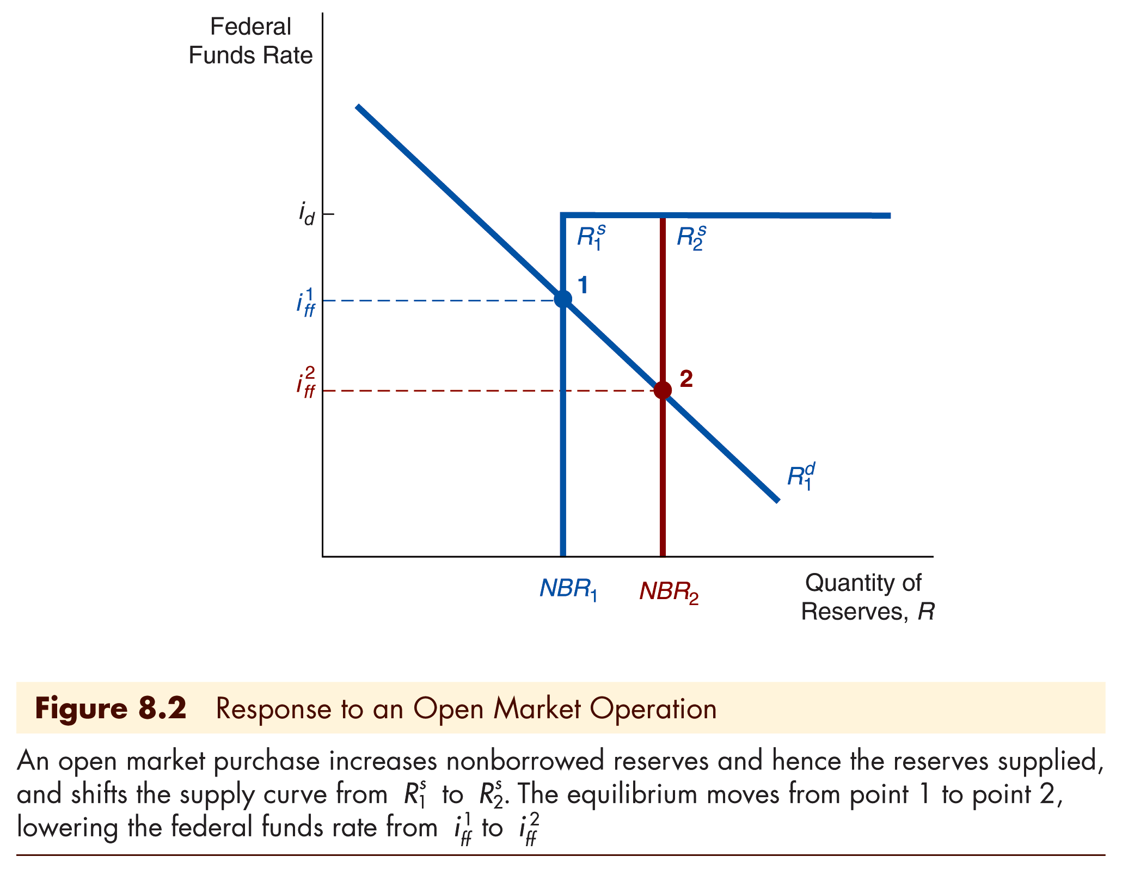
რეზერვების მოთხოვნა და მიწოდება
ღია ბაზარზე
შესყიდვები

Slide 27
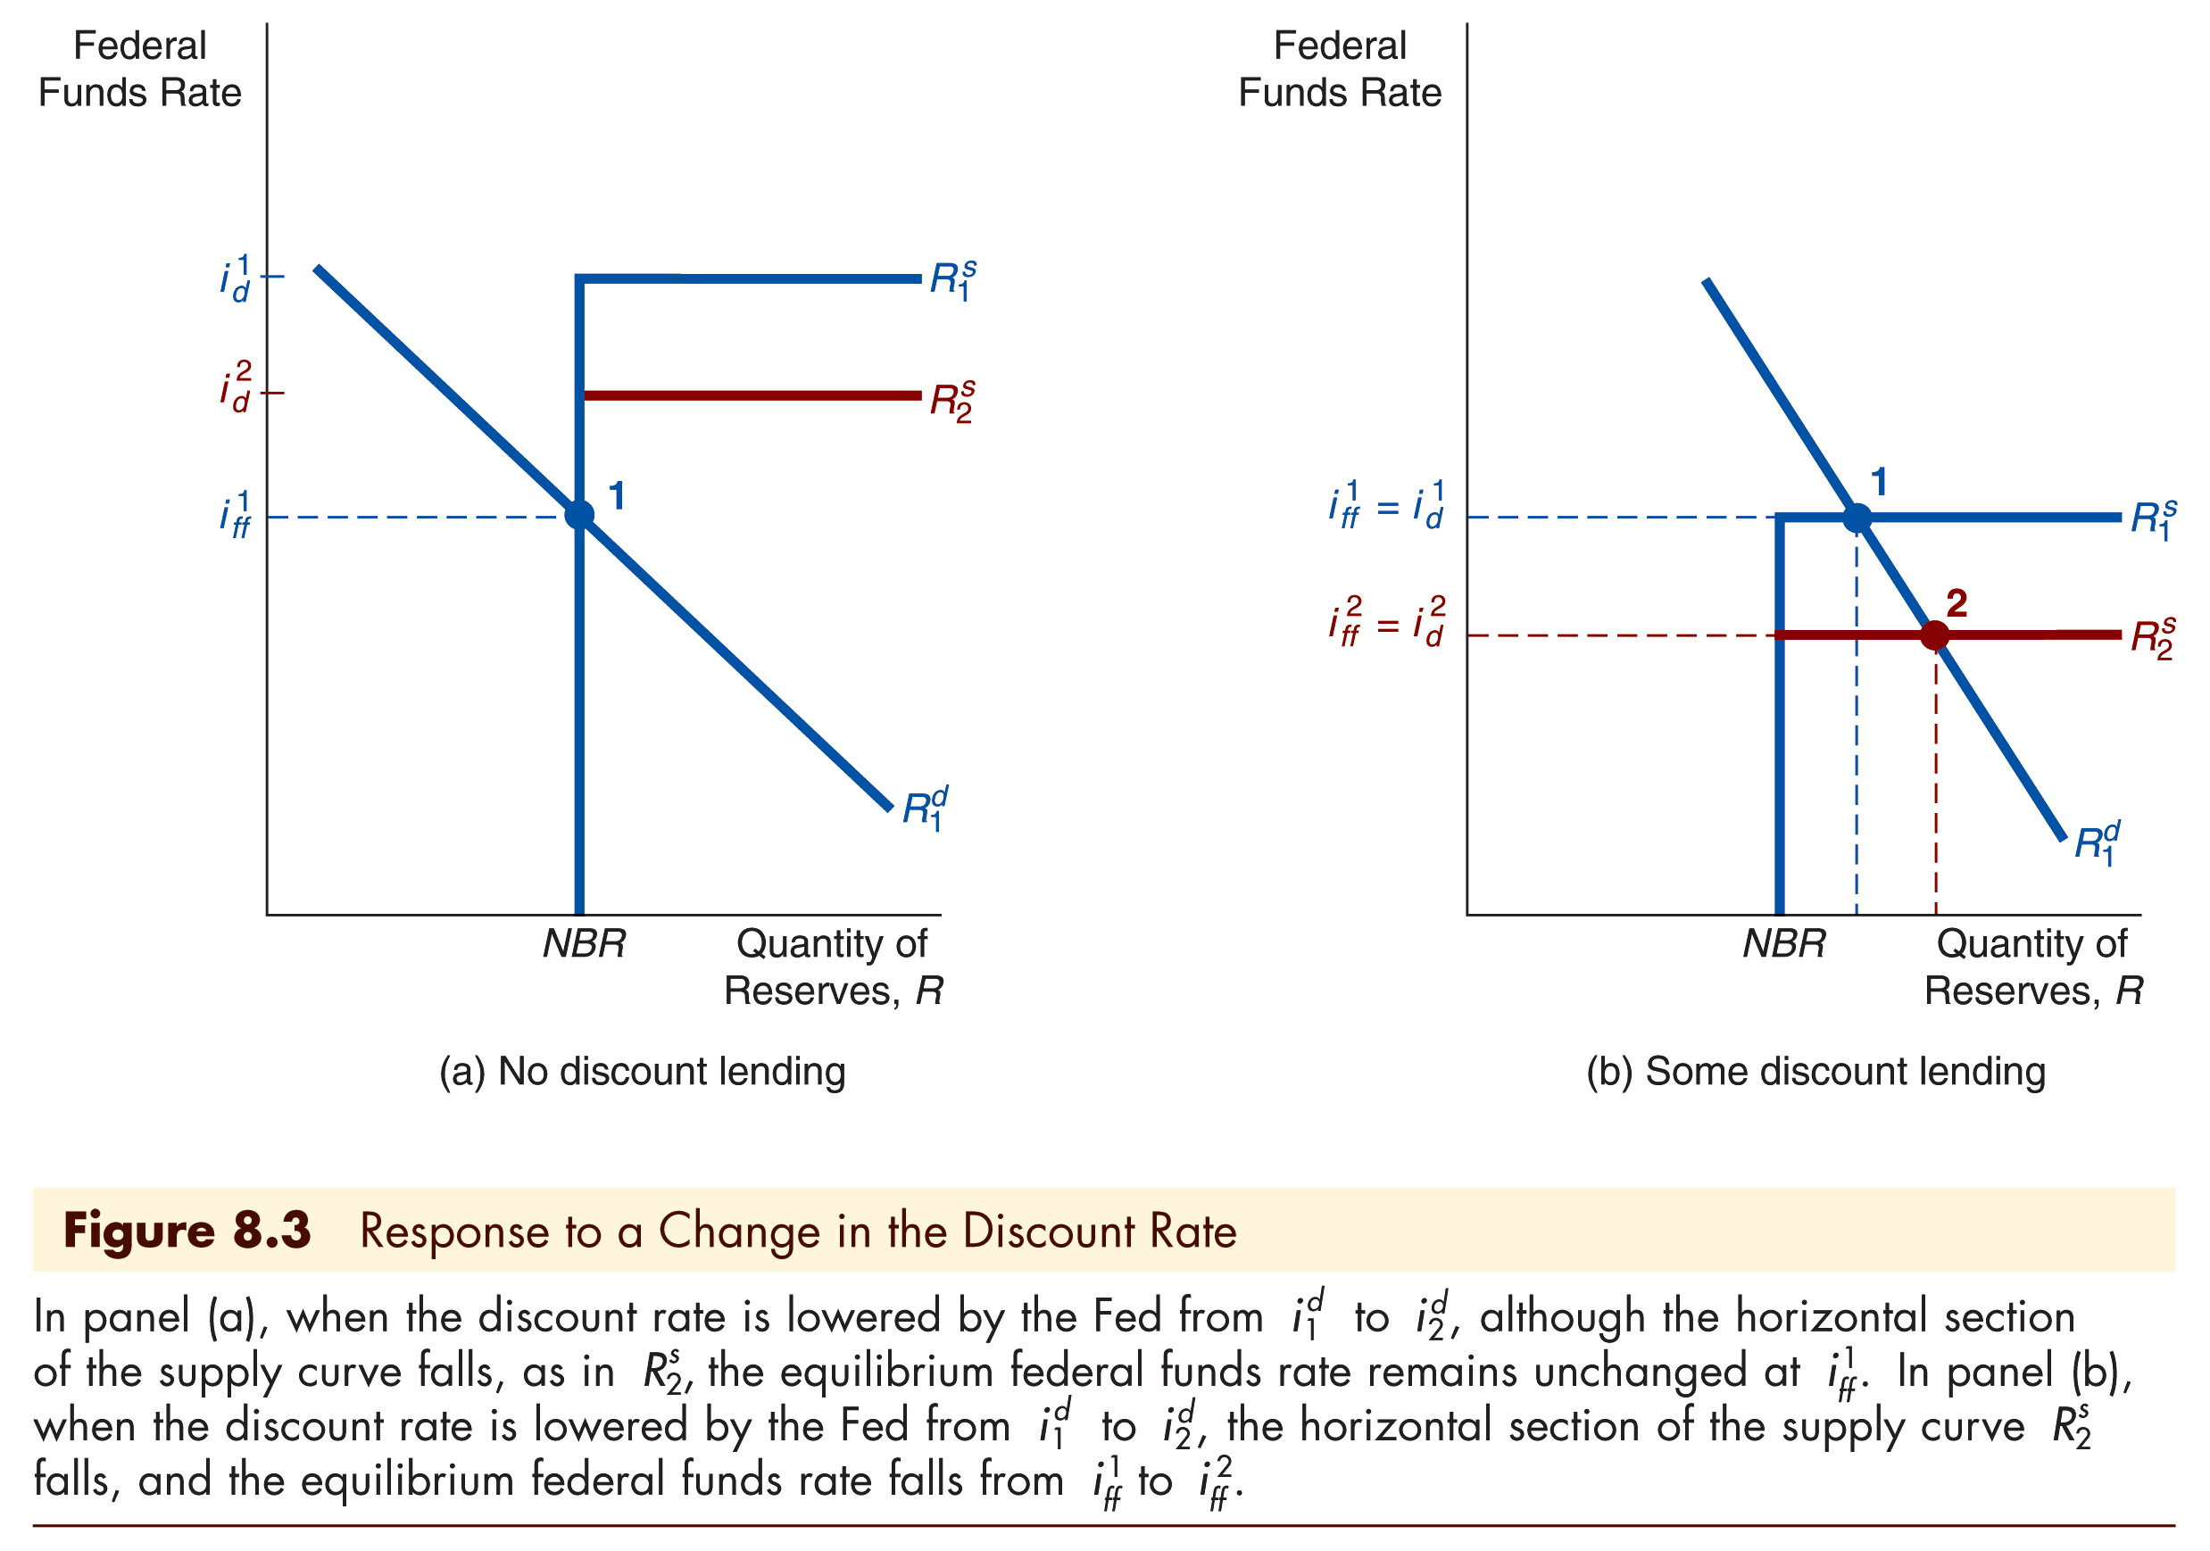
რეზერვების მოთხოვნა და მიწოდება
დისკონტირების
განაკვეთის
შემცირება
Figure 8.3, panel (a)
Response to a Change in the Discount Rate

Slide 28
რეზერვების მოთხოვნა და მიწოდება
დისკონტირების
განაკვეთის
შემცირება
Figure 8.3, panel (b)
Response to a Change in the Discount Rate

Slide 29
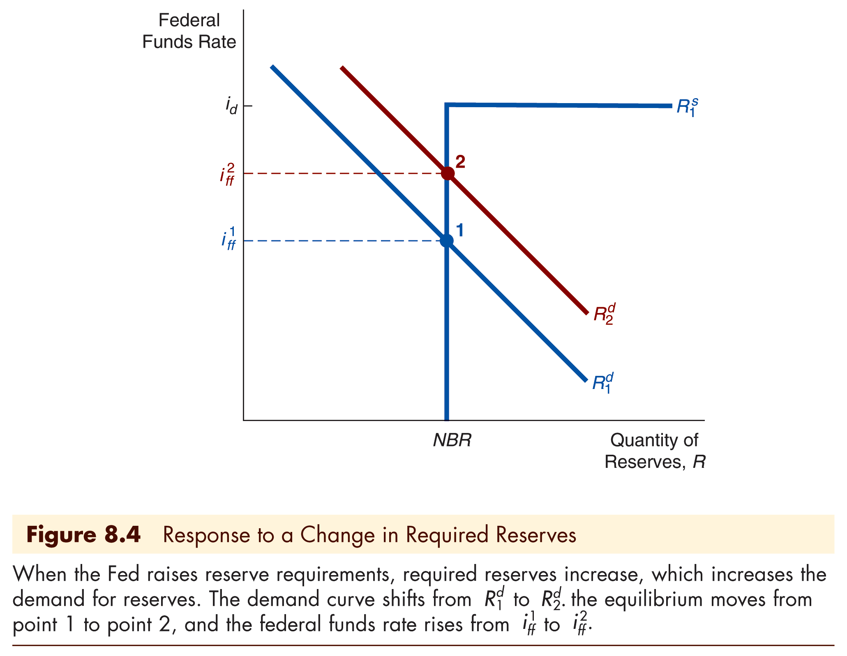
რეზერვების მოთხოვნა და მიწოდება
მოთხოვნილი
რეზერვების გაზრდა

Slide 30
რეზერვების ბაზარი და ფედერალური ფონდის განაკვეთი
როგორ იცვლება ფედერალური ფონდის განაკვეთი სხვადასხვა მონეტარული პოლიტიკის დროს.
ღია ბაზრის ოპერაციების დროს ცენტრალური ბანკი ყიდულობს ობლიგაციებს.
დისკონტირების განაკვეთის შემცირების გავლენა ფედერალური ფონდის განაკვეთზე.
სარეზერვო მოთხოვების გაზრდის გავლენა ფედერალური ფონდის განაკვეთზე.

Slide 31
მონეტარული პოლიტიკის მიზნები
ფასების სტაბილურობა
მაღალი დასაქმება
ეკონომიკური ზრდა
ფინანსური ბაზრების სტაბილურობა
სარგებლის განაკვეთის სტაბილურობა
უცხოური ვალუტის გაცვლითი ბაზრის სტაბილურობა

Slide 32
მაღალი დასაქმება
უმუშევრობა - სამუშაო ძალის რამდენი პროცენტია უმუშევარი.
ფრიქციული უმუშევრობა - რომელიც მოიცავს სამუშაოს ძებნით გამოწვეულ იმუშევრობას.
სტრუქტურული უმუშევრობა - რომელიც გამოწვეულია სამუშაო ძალის შესაძლებობების შეუსაბამობით არსებულ ვაკანსიებთან.
მონტარული პოლიტიკის მიზანი არ არის რომ უმუშევრობა დაიყვანოს 0-მდე, მაგრამ როდესაც მუშახელის მიწოდება და მოთხოვნა ერთმანეთს უდრის. ამ დონეს უწოდება უმუშევრობის ბუნებრივი დონე.

Slide 33
ეკონომიკური ზრდა
ეკონომიკური ზრდის მიზანი იგივეა რაც მაღალი დასაქმების მიზანი, რადგან წარმოების გაზრდა ითვალისწინებს მეტ სამუშაო ადგილს და შესაბამისად მეტ დასაქმებას.
მიუხედავად იმისა რომ ეს ორი მიზანი ერთმანეთთან კავშირშია მათ მისაღწევად გატარებული პოლიტიკა სპეციპიკურია. მაგალითად ეკონოიკური ზრდისთვის ფირმების წახალისება შეიძლება მოხდეს რომ ინვესტიცია ჩადონ ბიზნესში, ან ხალხის წახალისება რომ შეინახონ მეტი რაც ფირმებისთვის იქნება დაფინანსების წყარო.
ამ პოლიტიკას ეწოდება მიწოდების წახალისების პოლიტიკა.

Slide 34
ფინანსური ბაზრების სტაბილურობა
ფინანსური კრიზისი ხელს უშლის ფინანსურ ბაზრებს რომ მიმართონ თანხები მათკენ ვისაც შეუძლია ინვესტირება, რითაც ხელი ეშლება ეკონომიკურ აქტივობას.
სარგებლის განაკვეთის სტაბილურობა
სარგებლის განაკვეთის ცვალებადობა ქმნის გაურკვევლობას და ხელს უშლის მომავლის დაგეგმას. მაგალითად შეიძინონ თუ არა სახლი.
სარგებლის განაკვეთის სტაბილურობა და ფინანსური სტაბილურობა ერთმანეთთანაა კავშირში.

Slide 35
უცხოური ვალუტის ბაზარი
საერთაშორისო ვაჭრობაში დიდი როლი აქვს უცხოური ვალუტის გაცვლით კურსს. თუ ლარის ღირებულება სხვა ვალუტასთან შედარერბით მცირდება მაშინ მაშინ ინფლაციას უწყობს ხელს. ხოლო თუ ლარის ღირებულება იზრდება მაშინ ჩვენ ქვეყანაში მწარმოებლები ნაკლებად კონკურენტულ გარემოში არის საზღვარგარეთ მომუშავე მწარმოებლებთან შედარებით.
ისეთ ქვეყნები რომლებისთვისაც ვაჭრობა დიდ როლს არსულებს ეკონომიკაში, უცხოური ვალუტის ბაზრის სტაბილურობას დიდი მიშვნეობა აქვს.

Slide 36
ფასების სტაბილურობა როგორც მთავარი მიზანი
გრძელ ვადიან პერიოდში ფასების სტაბილურობას არ აქვს შეუთავსებლობა სხვა მიზნეთან. უმუშევრობის ბუნებრივი დონე არ მცირდება მაღალი ინფლაციით. ასევე ფასების სტაბილურობა ხელს უწყობს ეკონომიკურ ზრდას. ისევე როგორც ფინანსურ და სარგებლის განაკვეთის სტაბილურობას.
თუმცა მოკლე ვადიან პერიოდში ზოგჯერ ფასების სტაბილურობა ხელს შლის მაღალ დასაქმებას და სარგებლის განაკვეთის სტაბილურობას. მაგალითად როცა ეკონომიკა ფართოვდება და უმუშევრობა მცირდება შეიძლება ამან მაღალი ინფლაცია გამოიწვიოს. რომ აღმოფხვრას ფასების ზრდა ცენტრალურმა ბანკმა უნდა გაზარდოს სარგებლის განაკვეთი. ეს მოქმედება შეამცირებს დასაქმებას და გაზრდის სარგებლის განაკვეთის არასტაბილურობას.
როგორ გადაჭრას ეს პრობლემა ცემტრალურმა ბანკმა?

Slide 37
მონეტარული მიზნები
მონეტარული ინსტრუმენტის არჩევა
მოთხოვნილი რეზერვების პროცენტი
ღია ბაზრის ოპერაციები
დისკონტირების განაკვეთი
ინსტრუმენტის არჩევა დამოკიდებულია სამ რამეზე
ადვილია მისი გაზომვა და დაკვირვება
ადვილია მისი კონტროლი
მისგან მიღებული შედეგების შეფასება შესაძლებელია

Slide 38
ამოცანები
მოცემულია შემდეგი ინფორმაცია
ა) ერთ წლიანი 100 ლარი საბოლოო თანხის მქონე ფასდაკლებული ობლიგაციის დღევანდელი ფასია 90,19ლარი
ბ) სამ წლიანი 10%-იანი 1000 ლ საბოლოო თანხის კუპონ ობლიგაციის დღევანდელი ღირებულებაა 1000ლ
გ) ორ წლიანი 10%-იანი 1000 ლ საბოლოო თანხის კუპონ ობლიგაციის დღევანდელი ღირებულებაა 1000ლ.
მოლოდინების თეორიის მიხედვით თუ ყველა ობლიგაცია ერთნაირად რისკიანიანია რისი ტოლი იქნება ერთ წლიანი სარგებლის განაკვეთი, ორი წლის შემდეგ?

